Slide 1
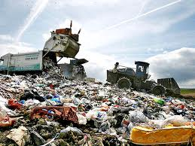
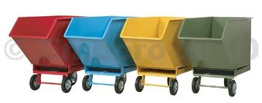
PRŮMYSLOVÉ ODPADY

Slide 2
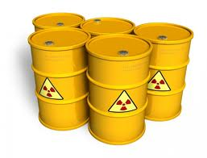
Průmyslové odpady= nebezpečné odpady
Mohou být nebezpečné především svým okamžitým působením (přítomnost toxických, výbušných či jiných látek)
Nejvýznamnější podíl nebezpečných odpadů z průmyslu tvoří chemické odpady.

Slide 3
Nebezpečné průmyslové odpady obsahují zejména organické sloučeniny, které lze třídit podle funkčních skupin obsažených v jejich molekule na:
KYSLÍKATÉ SLOUČENINY
DUSÍKATÉ SLOUČENINY
SIRNÉ SLOUČENINY
AROMATICKÉ SLOUČENINY
HALOGENOVÉ UHLOVODÍKY
POLYCHLOROFENYLY

Slide 4
Nakládání s průmyslovými odpady
Za hlavní nebezpečné odpady se považují odpady radioaktivní, biologické a odpady s okamžitým nebo potenciálním chemickým působením

Slide 5
Podnikový odpad vyprodukovaný v roce 2010 napříč všemi odvětvími byl podobně jako v minulých letech z hlavní části tvořen odpady stavebními a demoličními (58,6 % z celkového objemu odpadů v roce 2010). Ve sledovaném roce činila produkce odpadů skupiny 17 celkem 12,4 mil. tun, přičemž převažovala zemina a kamení (7,3 mil. tun), železo a ocel (1,1 mil. tun) a beton (0,8 mil. tun). Naproti tomu došlo k nejvýraznějšímu poklesu podílu Odpadů z tepelných procesů o 24,8 procentního bodu. V tomto případě však pokles způsobila certifikace popílků na výrobky, jež umožnila jejich vyjmutí z kategorie odpadu.

Slide 6
2010

Slide 7
Děkujeme za pozornost!

